Slide 1
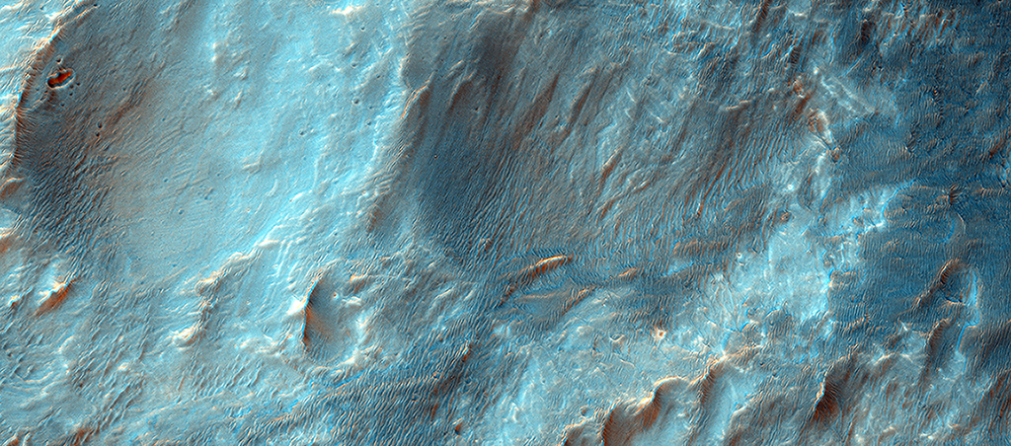

Веерообразные отложения в кратере Бигби
Бигби - это ударный кратер диаметром 21 километр, расположенный на северном окольцовывающем вале кратера Холден в южной части Жемчужной земли, регионе Марса, известном своей долгой историей водной активности.
uahirise.org/ru/ESP_039893_1550

